Slide 1

KHỞI ĐỘNG

Slide 2


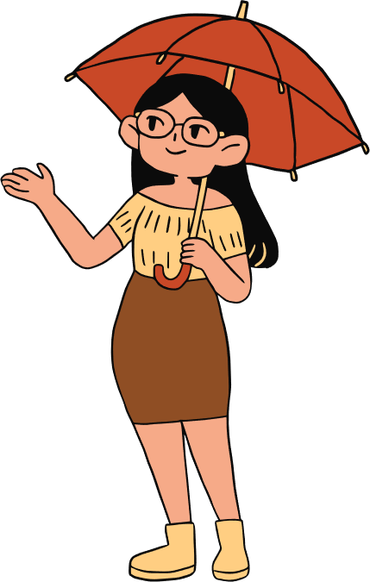



Tiết 20
-Hát: Hạt mưa kể chuyện
-Ôn đọc nhạc: Bài số 3

Slide 3

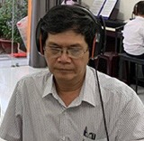

TÁC GIẢ - TÁC PHẨM
Nhạc sĩ: Huỳnh Ngọc La Sơn sinh năm 1957 tại Thừa Thiên - Huế,
hiện sống tại Thành phố Buôn Mê Thuột.
Ông tốt nghiệp Đại học Sư phạm chuyên ngành Ngữ văn.Năm 1979 – 1991, là giáo viên môn Văn học tại các trường Phổ thông trung học, Trung học Sư phạm. Từ năm 1992 đến nay, ông công tác tại Nhà Văn hóa Thanh thiếu nhi Đăk Lăk.
Là người có nhiều sáng tác dành cho thiếu nhi, ông còn tham gia giảng dạy môn hát, nhạc, guitare cho thanh thiếu nhi tại Nhà Văn hóa Thanh thiếu nhi
Một số ca khúc tiêu biểu: Mưa mùa hè, từ trên cao nguyên em hát, hạt mưa kể chuyện…..
Bài hát “Hạt mưa kể chuyện” với giai điệu vui tươi, hồn nhiên…sự thân thuộc giữa hạt mưa và tuổi thơ tuyệt đẹp…
Huỳnh Ngọc La Sơn

Slide 4

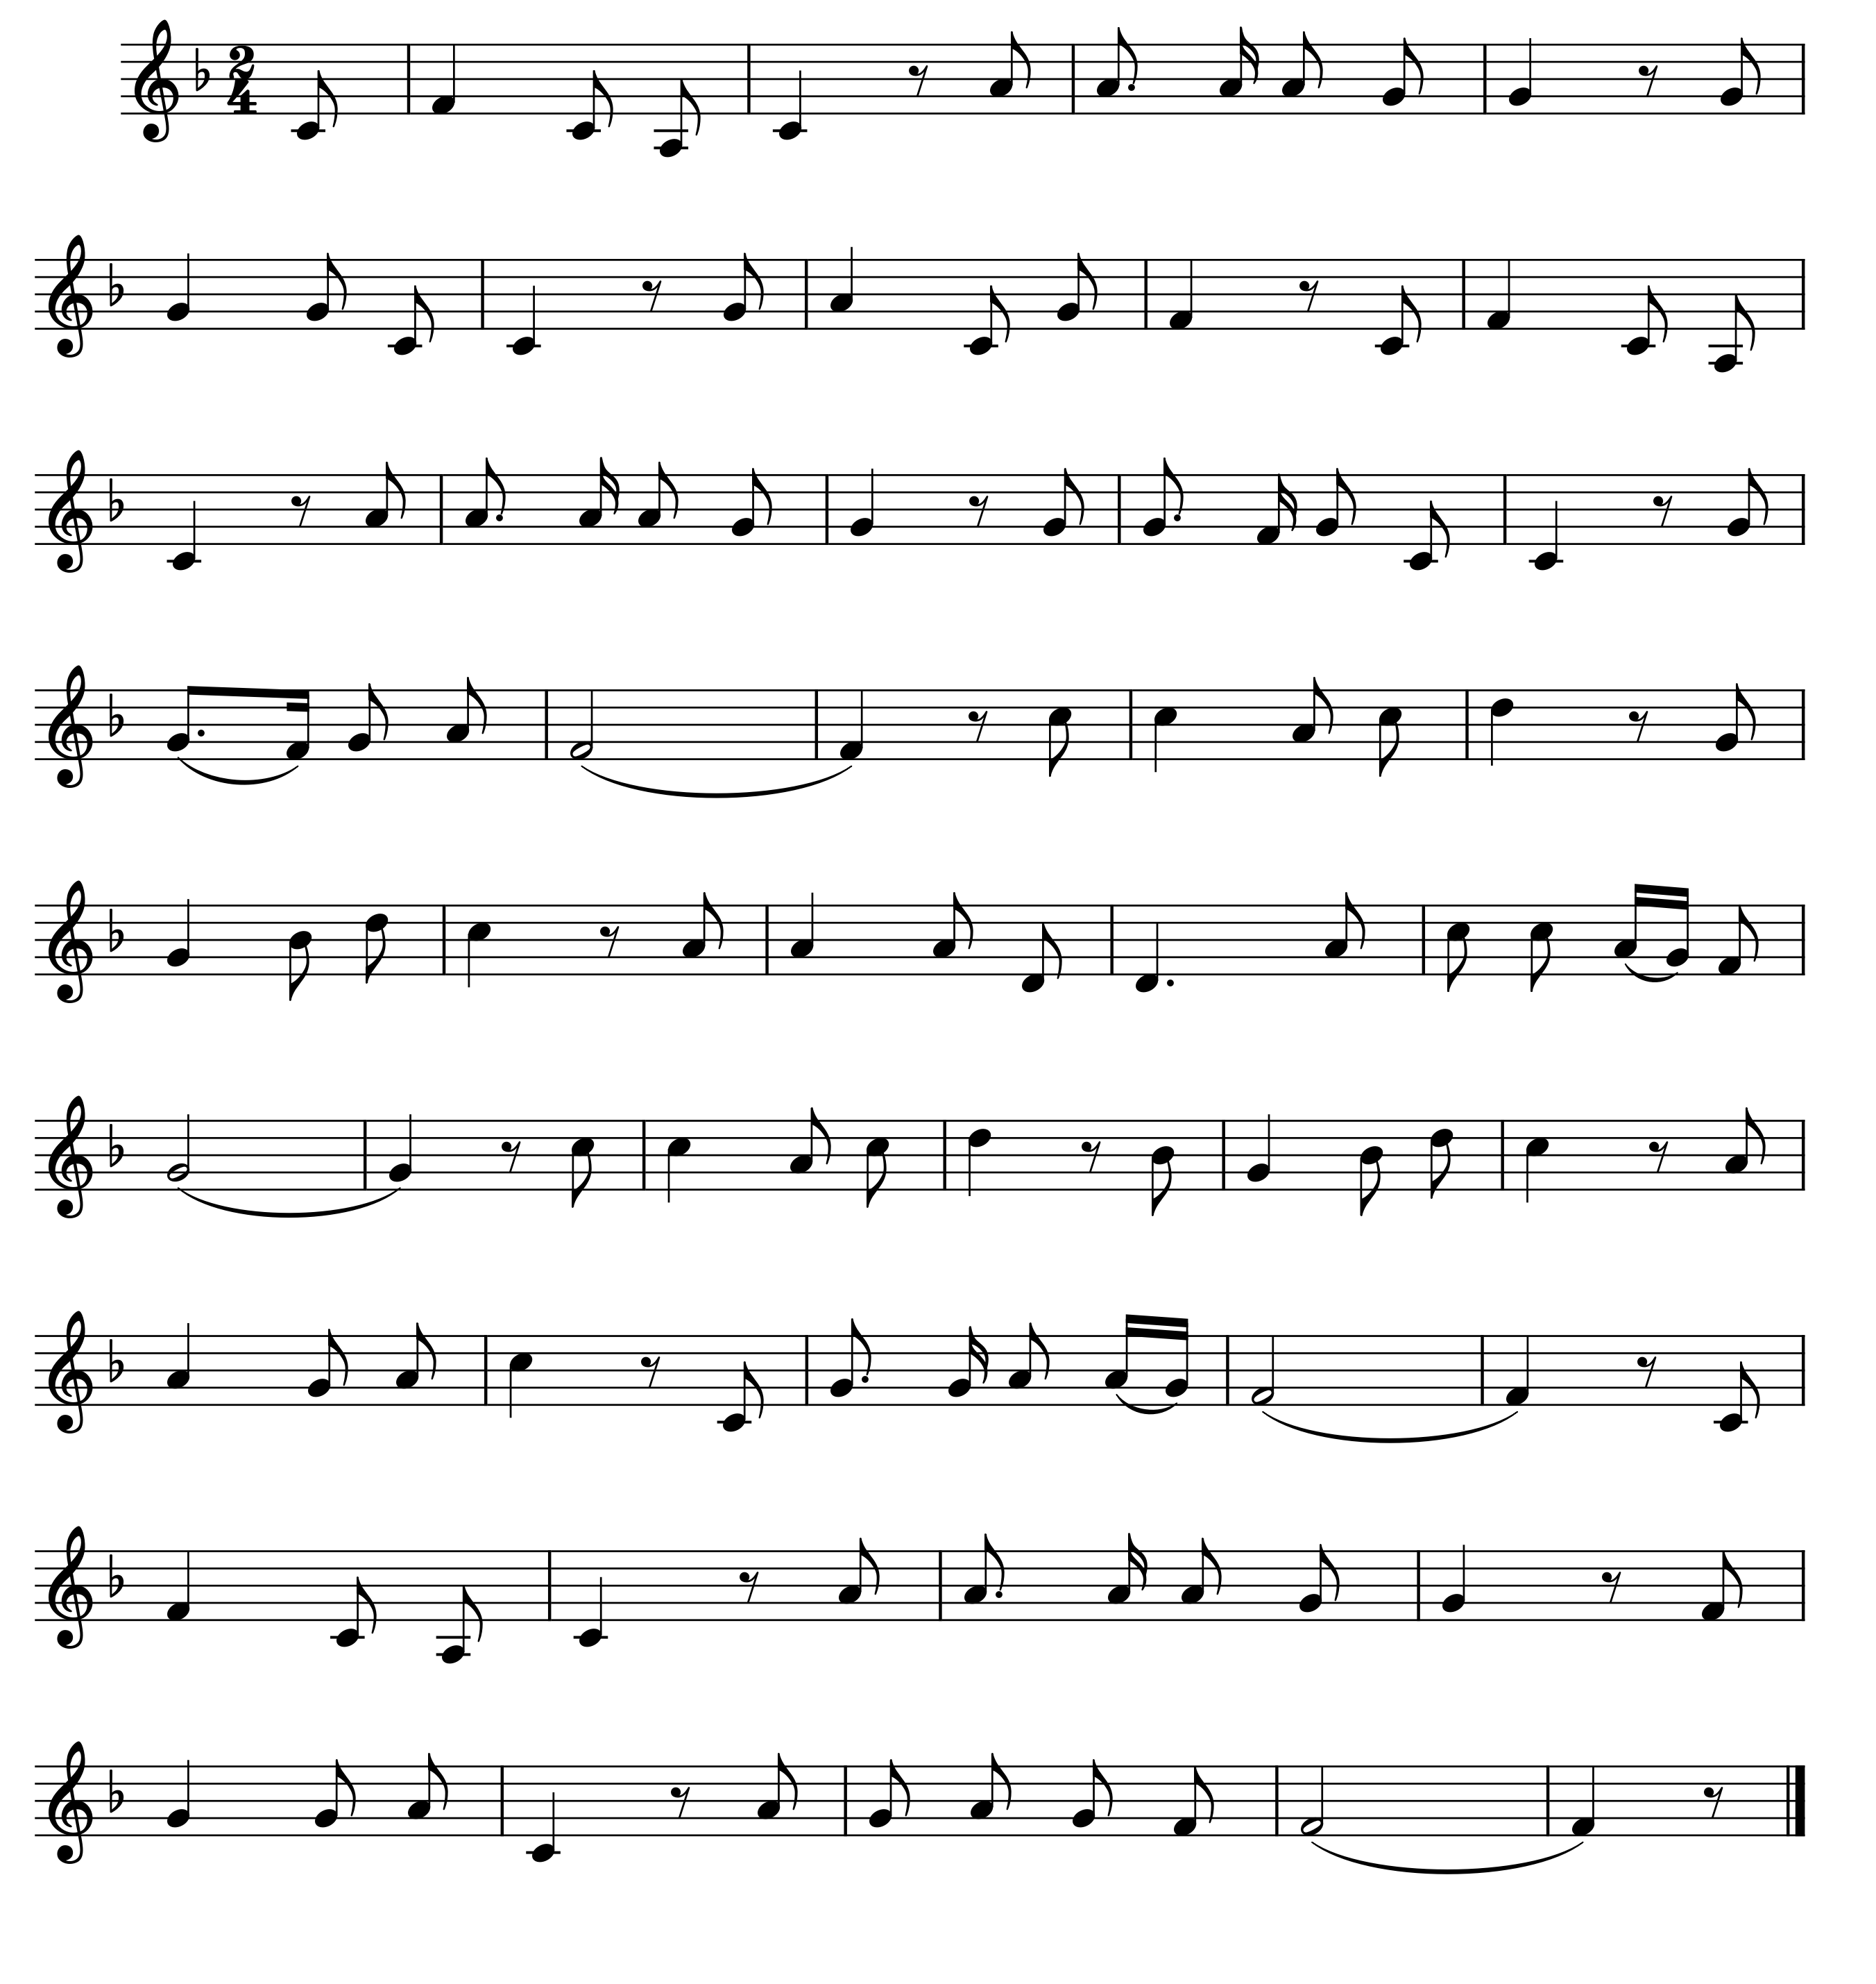
Hạt mưa kể chuyện
Nhạc và lời: Huỳnh Ngọc La Sơn
Hạt mưa kể chuyện gì tí tách tí tách mưa rơi. Mưa
đi qua đồng ruộng cây lúa ngả nghiêng cười . Hạt mưa kể chuyện
gì tí tách tí tách mưa tuôn, êm êm lời ru của mẹ bao
la như suối nguồn. Mưa qua dòng sông lớn chảy
về đâu sông ơi? Mưa băng qua biển rộng theo sóng nhấp nhô thuyền
trôi. Mưa rơi nhẹ trên phố theo nhịp chân bước nhanh, mưa
ru ngàn câu hát hồn nhiên như chiếc lá xanh. Hạt
mưa kể chuyện gì tí tách tí tách trên vai dừng
chân bên lớp học lắng nghe tiếng em đọc bài.

Slide 5
Ghép toàn bài
Hạt mưa kể chuyện
Nhạc và lời: Huỳnh Ngọc La Sơn
Hạt mưa kể chuyện gì tí tách tí tách mưa rơi. Mưa
đi qua đồng ruộng cây lúa ngả nghiêng cười . Hạt mưa kể chuyện
gì tí tách tí tách mưa tuôn, êm êm lời ru của mẹ bao
la như suối nguồn. Mưa qua dòng sông lớn chảy
về đâu sông ơi? Mưa băng qua biển rộng theo sóng nhấp nhô thuyền
trôi. Mưa rơi nhẹ trên phố theo nhịp chân bước nhanh, mưa
ru ngàn câu hát hồn nhiên như chiếc lá xanh. Hạt
mưa kể chuyện gì tí tách tí tách trên vai dừng
chân bên lớp học lắng nghe tiếng em đọc bài.

Slide 6


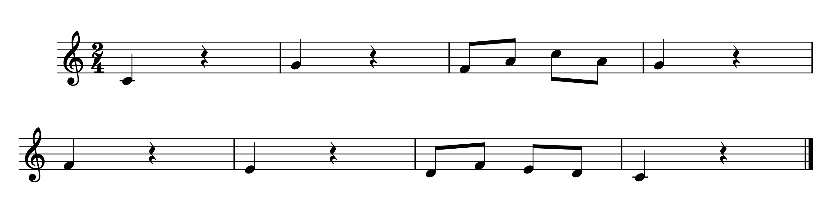




Ôn đọc nhạc: Bài số 3

Slide 7

ĐỌC NHẠC KẾT HỢP KÍ HIỆU BÀN TAY
Đọc nhạc: Bài số 3

Slide 8
Tiết 20
-Hát: Hạt mưa kể chuyện
-Ôn đọc nhạc: Bài số 3

Slide 9



Bản quyền TT ÂN Phi Trường 0987508433 cấm chia sẻ dưới mọi hình thức

